Slide 1
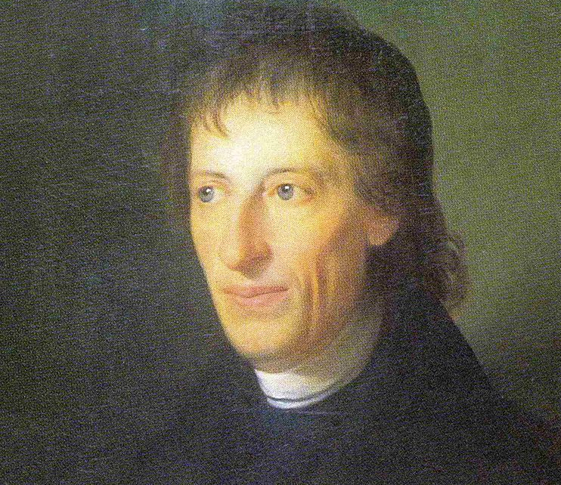
Bernard Bolzano
Bc. Andrea Tardíková

Slide 2
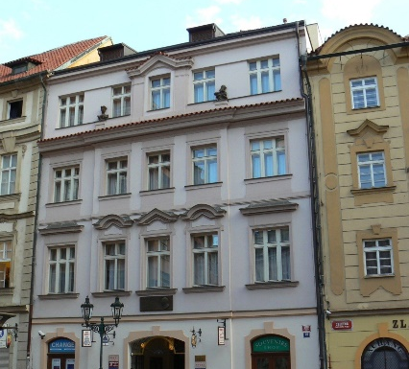
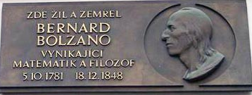
Život
Narodil se roku 1781 (Praha; Staré Město).
Otec italského původu - obchodník s uměním, vzdělaný, spravedlivý, pedant
Matka – poctivá, věřící, 12 dětí (přežily jen dvě).
Před smrtí matky (1821) se o ni Bolzano staral.

Slide 3
Život
Už od narození špatné zdraví (bolesti hlavy, potíže se srdcem, tuberkulóza
Navštěvoval gymnázium (úspěšně zakončeno)
Tříletý filozofický povinný kurz.
Studium teologie – nesouhlas otce
Chtěl se stát knězem – nesouhlas otce
Po ukončení studia filozofie měl rok volno (ujasnění si životního směřování)
Absolvoval 2 ročníky vyšší matematiky, studoval dále filozofii
Na teologii nastoupil, chtěl pomáhat lidem

Slide 4
Studium teologie
Pochyboval o božském původu katolické nauky
V posledním roce studia teologie mu bylo umožněno spojit osvícenecký racionalismus a katolickou víru. - Pomohly mu k tomu slova profesora pastorální teologie. „Víra v ni nám poskytuje určitý mravní prospěch“
Úspěšně zakončeno
Oddaloval své vysvěcení – nechtěl na venkov do duchovní správy
Ucházel se o učitelská místa
Nastoupil na místo profesora náboženské vědy.
Byl vysvěcen a získal titul doktora filosofie.

Slide 5
Bolzano jako pedagog
Chtěl být vzorem ideálního pedagoga.
Vedl kázání pro akademickou obec - ne vždy dostaly pozitivní ohlas.
Po smrti ředitele Mila Grüna jeho nástupce Franz Wilhelm upozornil na to, že Bolzano neučí podle předepsané učebnice - důtka.
Po předložení jeho spisů z přednášek komisi pro náboženské spisy na nich nic zvláštního nebylo nalezeno.
Katolické osvícenství - Řím kladl důraz na jeho sesazení z funkce
1821 byl sesazen z učitelského místa.
Čas na matematiku a logiku

Slide 6
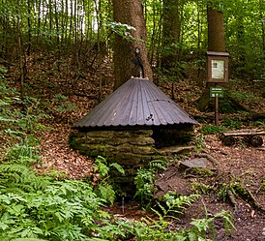
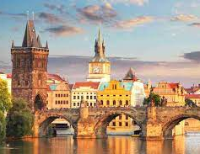
Hoffmannovi
V roce 1823 se seznámil s Annou Hoffmannovou – obec Těchobuz – oblíbená studánka u které pracoval
Nápomocen rodině.
1830 stěhování do Prahy
Anna se o něj starala, četla mu, povídala si s ním, pomáhala mu s korespondencí a vydáváním několika textů.

Slide 7
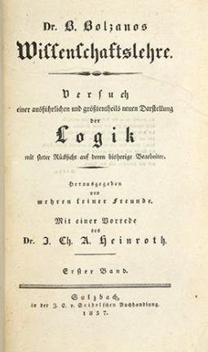
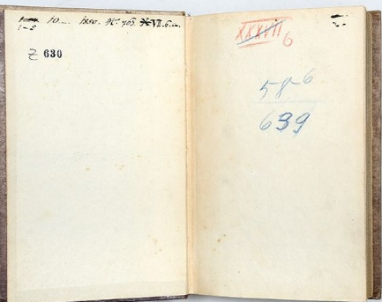
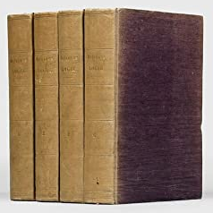
Vědosloví
V Praze se Bolzano stýkal se svými bývalými žáky - pečovali o něj
Pro Bolzana příznivá doba.
1820 - dílo Wissenschaftslehre (Vědosloví).
Dílo chtěl napsat dříve, bohužel byl zaneprázdněn
Bolzano cítil potřebu nové logiky, jelikož tu současnou shledával za nedostatečnou.
Dílo nedokončil, přepracovával ho
Celkem na Vědosloví pracoval deset let a nakonec má dílo rozměr 4 knih.
Každá kniha obsahuje 600 stran.

Slide 8
Vydání Vědosloví
Zákaz publikovat své texty.
Jeho žáci mu pomáhali najít nakladatele v zahraničí.
Obtížný úkol
Dílo vydal roku 1837 nakladatel Seidel.
Dílo nemělo úspěch (velikost, zdlouhavé pasáže, podrobné, moc filozofické).
Pouze 1 pozitivní recenze - Bolzano
Jeho koncepce logiky se v té době neprosadila.
V prvních desetiletích dvacátého století bylo dílo znovuobjeveno a Bolzanovy myšlenky byly zavedeny jinými logiky.

Slide 9
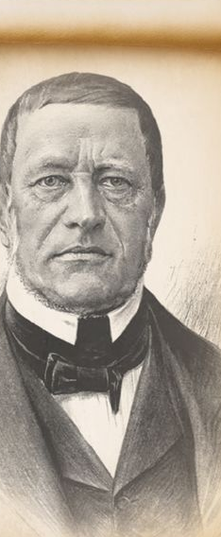
Konec života
1840 - post sekretáře matematické a filozofické sekce Královské české společnosti.
Byl členem společnosti od roku 1815, ale aktivněji se mohl zapojit až nyní (F. Palacký sekretářem)
1842 zemřela Anna Hoffmannová
Velmi nemocný; chtěl sepsat matematickou učebnici, ale dílo zůstalo pouze ve spisech
Těsně po jeho smrti vydal Příhonský Paradoxy nekonečna.
Podstatně přispěl k rozvoji matematické analýzy, byl potencionálním zakladatelem teorie množin a rozpracoval i teorii reálných čísel
1848 zemřel na selhání plic

Slide 10
Matematika
Matematika Bolzana zajímala od jeho studentských let.
Soustředil se spíše na její filozofickou stránku.
V roce 1804 vyšla jeho první práce Betrachtungen über einige Gegenstände der Elementargeometrie (Úvahy o některých předmětech elementární geometrie).
Spis Antieuklid - kritika Euklidova systému.
Spis však během života ztratil.

Slide 11
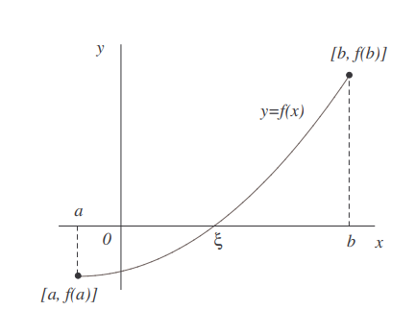
Matematická analýza
Požadoval, aby byly základní definice a důkazy formulovány ryze analyticky.
Co se týká například spojité funkce.
Spojitá funkce, která v určitém intervalu nabude kladné i záporné hodnoty, musí v tomto intervalu nabýt i nulové hodnoty. Spojitá čára grafu funkce se v určitém úseku dostane z pod osy x nad osu x, nebo naopak, a tak musí někde osu x protnout.
S tímto důkazem se Bolzano nespokojil, jelikož se jednalo o důkaz s použitím geometrické úvahy a on požadoval důkaz založený čistě na matematické analýze.
Přišel tedy s definicí spojitosti funkce (definice limity). Moderní znění poskytl Karl Weierstrass.

Slide 12
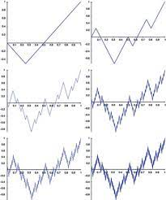
Bolzanova funkce
Bolzano zkonstruoval například funkci, která je všude spojitá, není monotónní a v žádném bodě nemá derivaci.
Bolzanův spis o funkcích (Functionenlehre) byl vydán posmrtně.

Slide 13
Paradoxy nekonečna
Vydáno posmrtně
Úvahy ohledně nekonečných množin.
Snaží se dokázat existenci nekonečné množiny pravd o sobě.
Věta o sobě je obsah sdělení vyjádřený v jazyce. Na jazyce a lidském myšlení je však nezávislá.
Mezi větami o sobě existuje aspoň jedna pravdivá věta o sobě. Tuto větu označíme jako větu A. Pak věta „A je pravdivá věta o sobě“. Je pravdivá. Tuto větu označíme jako B. Dále tedy existuje další pravdivá věta o sobě „B je pravdivá“. Takto lze pokračovat do nekonečna. Podle Bolzana existuje jejich souhrn, a to množina. Mluví tedy o nekonečné množině.
Tam si všimne paradoxu nekonečna, a to, že je možné na sebe vzájemně jednoznačně zobrazit nekonečnou množinu a nějakou její vlastní nekonečnou podmnožinu.
Na toto dílo později odkazovali Richard Dedekind a Georg Cantor, kteří jsou považováni za zakladatele teorie množin.
Vizionář teorie množin

Slide 14
Děkuji za pozornost.

